Slide 1
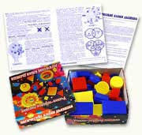
Тема.
Консультация для родителей :
«Технология использования дидактических игр
с блоками Дьенеша»
Воспитатель: Волкова Н.В.
Санкт-Петербург.
2012г.

Slide 2
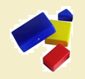
Цель
Использования дидактического материала:
Научить дошкольников решать логические задачи, определяя основные свойства предметов:
Форма (круг, квадрат, треугольник, прямоугольник)
Цвет (красный, желтый, синий)
Размер (большой, маленький)
Толщина (толстый, тонкий)
Основное умение, необходимое для решения логических задач – это умение выявлять в объектах разнообразные свойства, называть их, обобщать объекты по одному или нескольким свойствам.

Slide 3
Задачи.
Обучающие:
1. Познакомить с формой, цветом, размером, толщиной объектов.
2. Освоить основные конструктивные навыки.
Развивающие:
1. Развивать пространственные представления
2. Развивать логическое мышление.
3.Развивать умение выявлять свойства обосновывать свои рассуждения
4.Развивать способности декодировать (расшифровывать) информацию.
5.Развивать творческие способности, воображение, фантазию ,
Воспитывающие:
1. Воспитывать самостоятельность, инициативу, настойчивость в достижении цели.

Slide 4
Игры с блоками Дьенеша
. «Собери бусы»
«Спрячь фигуры от дождя»
«Построй мостик для зайчика»
«Засели домики»
«Построй дом»

Slide 5
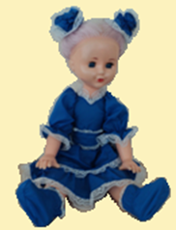
Игра «Собери бусы»
1. По цвету и величине
2. По форме и цвету.
3. По форме, цвету и
величине.
4. По схеме.

Slide 6
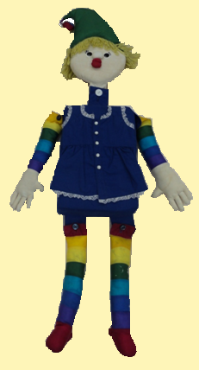
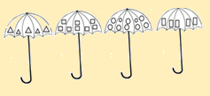
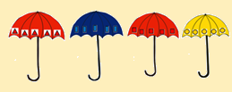
Игра
«Спрячь фигуры от дождя»
1. По цвету.
2. По форме.
3. По величине.
4. По форме и цвету
5. По схеме.

Slide 7
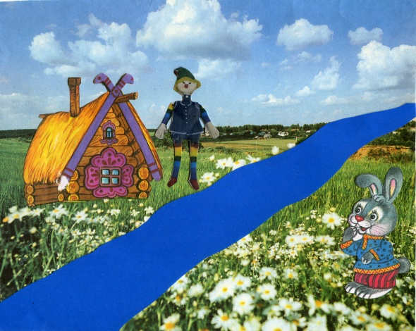
Игра «Построй для
зайчика мост».
1. По форме, цвету и величине.
2. По форме, цвету и толщине.
3. По форме, цвету , величине и толщине.
4. По схеме.

Slide 8
Игра
«Засели домики»
1. По форме, по цвету, по величине.
2. По цвету, форме и величине.
По цвету форме и толщине.
3. По форме, цвету, величине и
толщине.

Slide 9
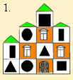
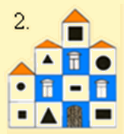
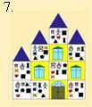
Игра «Построй дом»

